Slide 1
Populasyon
Populasyon ng Pilipinas
Salik ng Demograpiya
Balangkas ng Populasyon

Slide 2
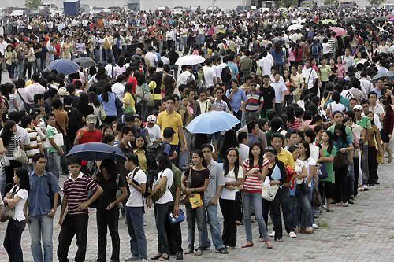
Populasyon
(Population) – bilang o dami ng tao sa isang lugar/bansa
maaring malaki o maliit

Slide 3
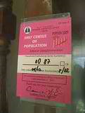
Populasyon sa Pilipinas
NSO – National Statistic Office (Nangunguna sa pagkalap ng datos sa populasyon ng Pilipinas.
Demograpo – gumagawa ng pag-aaral ng populasyon sa isang bansa o demograpiya

Slide 4
Mga Dahilan ng Pagtaas at Pababa ng Populasyon
Bilang ng ipinapanganak
Bilang ng namamatay
Pandarayuhan

Slide 5
Batay sa bilang ng ipinapanganak
Agosto ng 2007, naganap ang pinakahuling senso ng populasyon
ang populasyon ng Pilipinas ay 88,574,614
Tinataya ng NSO na ito ay aabot sa 94 milyon sa taong 2010
1.7 milyong sanggol ang ipinapanganak kada taon o 3-4 na sanggol kada minuto.

Slide 6
Batay sa Bilang ng namamatay
Dahil sa inobasyon ng bansa sa larangan ng medisina, ay napapahaba pa ang buhay ng mga taong nagkakasakit.

Slide 7
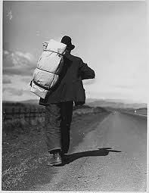
Pandarayuhan
Pandarayuhan
Paglipat ng lugar ng panirahan. Mula sa Pilipinas ay lumilipat sa ibang lugar o bansa.
Paglipat ng lugar ng panirahan. Mula sa Pilipinas ay lumilipat sa ibang lugar o bansa.

Slide 8
Ang bilis ng pagtaas ng populasyon ay nangangahulugan na higit na mas marami ang ipinapanganak na sanggol kaysa sa bilang ng namamatay.

Slide 9
Balangkas ng Populasyon
Batay sa Gulang at kasarian
Taon | Parehong kasarian | Lalaki | Babae
2000 | 76,946,500 | 38,748,500 | 38,198,000
2005 | 85,261,000 | 42,887,300 | 42,373,700
2010 | 94,013,200 | 47,263,600 | 46,749,600
2015 | 102,965,300 | 51,733,400 | 51,231,900
2020 | 111,784,600 | 56,123,600 | 55,661,000
2025 | 120,224,500 | 60,311,700 | 59,912,800
2030 | 128,110,000 | 64,203,600 | 63,906,400
2035 | 135,301,100 | 67,741,300 | 67,559,800
2040 | 141,669,900 | 70,871,100 | 70,798,800

Slide 10
Balangkas ng Populasyon
Batay sa Lugar
Rehiyon/Probinsya Sukat ng Lupa (sq km) | Kabuuang Populasyon
 | Agos., 2007 | Mayo, 2000 | Sep-1995
PHILIPPINES | 88,574,614 | 76,506,928 | 68,616,536
National Capital Region 636.00 | 11,553,427 | 9,932,560 | 9,454,040
CAR 18,293.70 | 1,520,743 | 1,365,220 | 1,254,838
Region I – Ilocos 12,840.20 | 4,545,906 | 4,200,478 | 3,803,890
Region II - Cagayan Valley 26,837.60 | 3,051,487 | 2,813,159 | 2,536,035
Region - Central Luzon 21,470.30 | 9,720,982 | 8,204,742 | 7,092,191
Region IV-A – Calabarzon 16,228.60 | 11,743,110 | 9,320,629 | 7,750,204
Region IV-B – Mimaropa 12,500.00 | 2,559,791 | 2,299,229 | 2,033,271
Region V – Bicol 18,432.15 | 5,109,798 | 4,674,855 | 4,325,307
Region VI - Western Visayas 35,119.60 | 6,843,643 | 6,211,038 | 5,776,938
Region - Central Visayas 14,951.50 | 6,398,628 | 5,706,953 | 5,014,588
Region VIII - Eastern Visayas 21,431.70 | 3,912,936 | 3,610,355 | 3,366,917
Region IX - Zamboanga Peninsula 14,763.10 | 3,230,094 | 2,831,412 | 2,567,651
Region X - Northern Mindanao 17,124.90 | 3,952,437 | 3,505,708 | 3,197,059
Region XI – Davao 19,671.90 | 4,156,653 | 3,676,163 | 3,288,824
Region XII - Soccsksargen 18,897.00 | 3,829,081 | 3,222,169 | 2,846,966
Caraga 18,847.00 | 2,293,480 | 2,095,367 | 1,942,687
ARMM 12,694.30 | 4,120,795 | 2,803,045 | 2,362,300

Slide 11
Ano sa palagay mo ang mas epektibo para umunlad ang isang bansa malaki o maliit na populasyon?

Slide 12
Mga bansang may malaking populasyon ngunit kabilang sa mga pinaka mahirap na bansa sa mundo
Democratic Republic of the Congo – $334
Mayroong 67,827,000 bilang ng populasyon

Slide 13
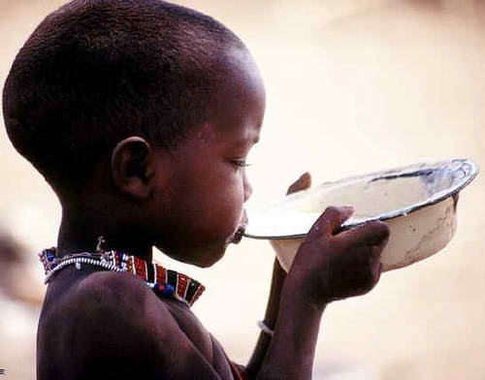
Mga bansang may malaking populasyon ngunit kabilang sa mga pinaka mahirap na bansa sa mundo
Ethiopia
Mayroong 74,221,000 bilang ng populasyon

Slide 14
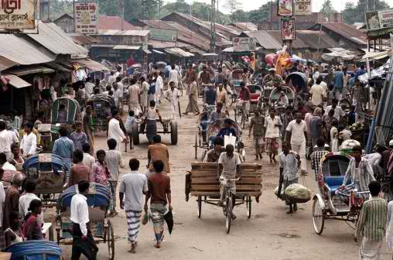
Mga bansang may malaking populasyon ngunit kabilang sa mga pinaka mahirap na bansa sa mundo
Bangladesh ( kasama sa 50 pinaka mahirap na bansa sa mundo
Pang 7 sa may pinakamalaking populasyon sa mundo. Umaabot sa 158,570,537 ang bilang ng populasyon

Slide 15
Mga bansang may malaking populasyon ngunit kabilang sa mga mauunlad na bansa sa mundo
United States of America may 309,975,000 na populasyon ngunit kabilang sa mga pinakamayamang bansa sa mundo.

Slide 16
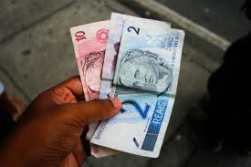
Mga bansang may malaking populasyon ngunit kabilang sa mga mauunlad na bansa sa mundo
Brazil may 193,364,000 ngunit tinuturing na pang 10 sa pinakamayamang bansa,

Slide 17
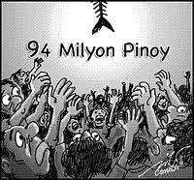
Sino ba ang dapat na maging responsable sa pagiging maunlad ng isang bansa?

Slide 18
Nasa kamay ng mamamayan ang kaunlaran ng bayan.

Slide 19
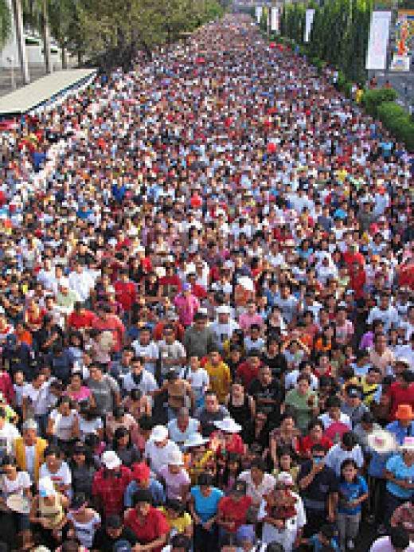
Overpopulated ba ang Pilipinas?

